Slide 1
REVISTA INDEXADA

Slide 2
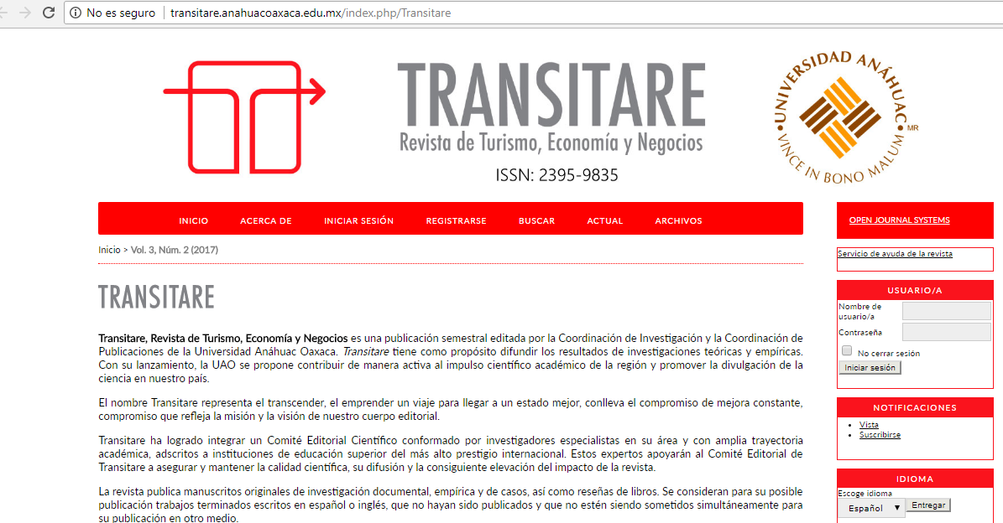

Slide 3
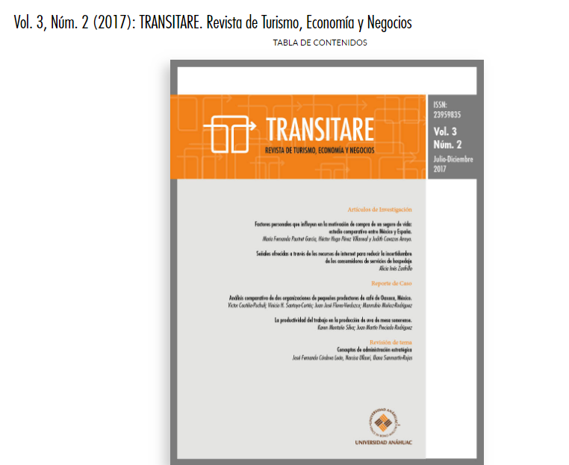

Slide 4
